Slide 1
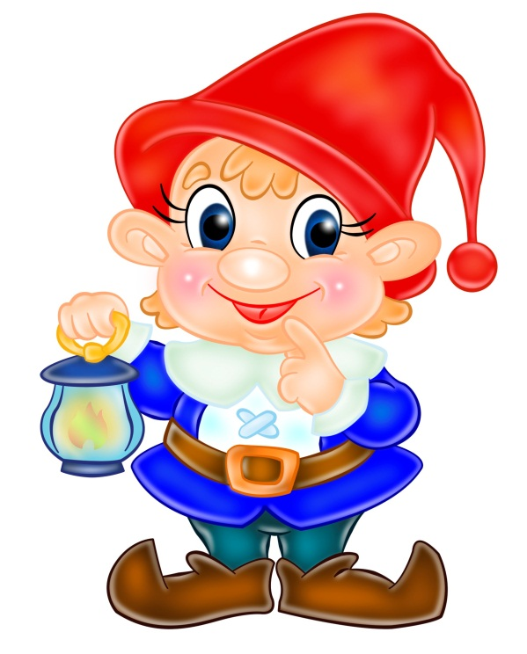
Презентация опыта работы по теме: «Развивающая предметно-пространственная среда в соответствии с ФГОС дошкольного образования»
Выполнили воспитатели группы «Гномики»
Южакова М.Д.
Аванесян Л.Н.

Slide 2
Развивающая предметно-пространственная среда Это часть образовательной среды, представленная специально организованным пространством (помещениями, участками и т.д.), материалами, оборудованием и инвентарем для развития ребенка дошкольного возраста в соответствии с особенностями каждого возрастного этапа, охраны и укрепления их здоровья.

Slide 3
Образовательные области по ФГОС
Социально-коммуникативное развитие
Познавательное развитие
Речевое развитие
Художественно-эстетическое развитие
Физическое развитие

Slide 4
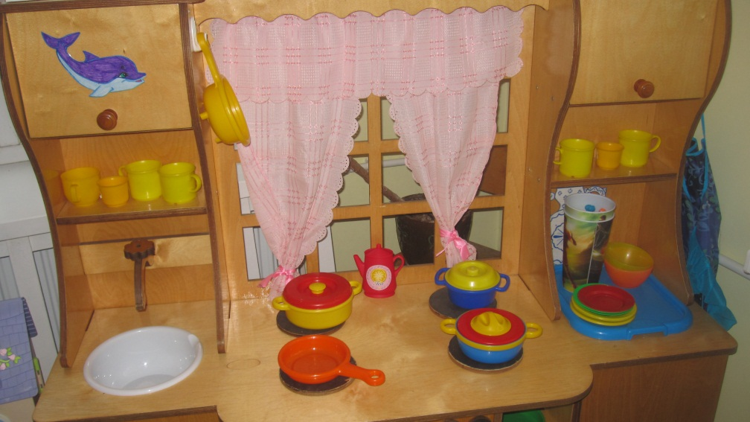
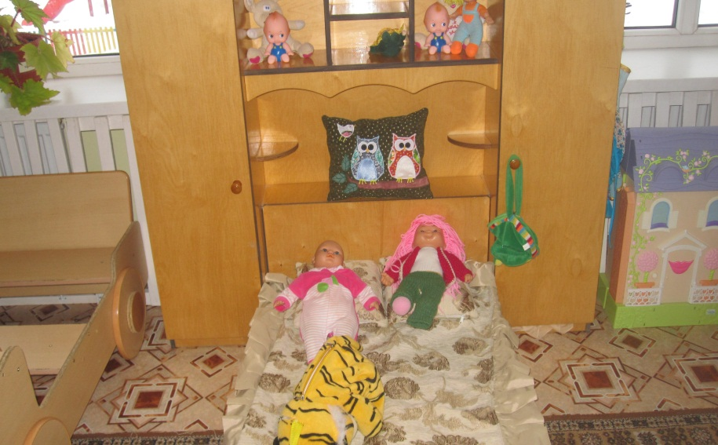
Центр сюжетно-ролевых игр

Slide 5
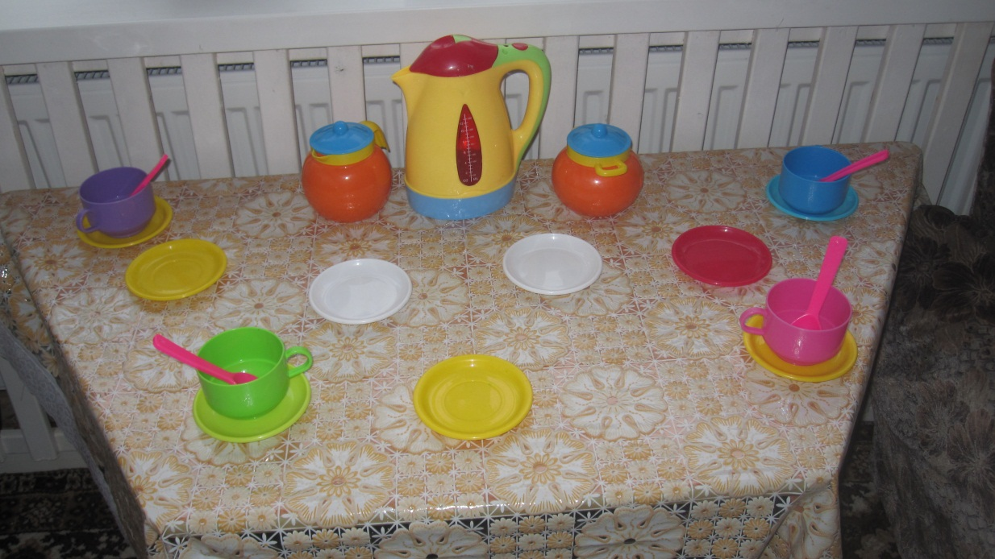
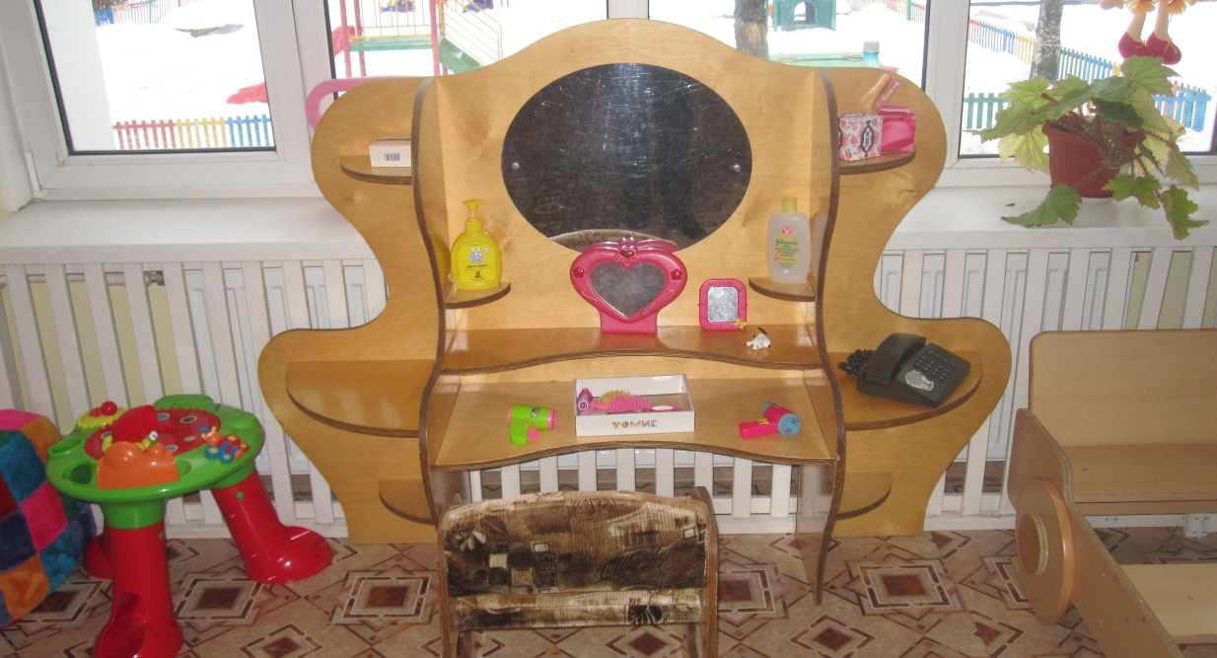

Slide 6
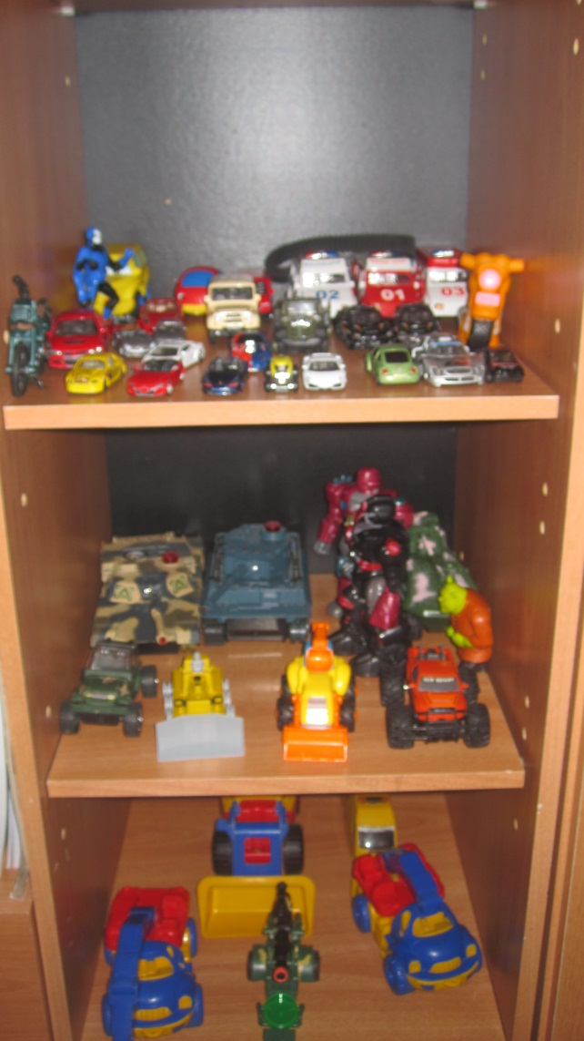
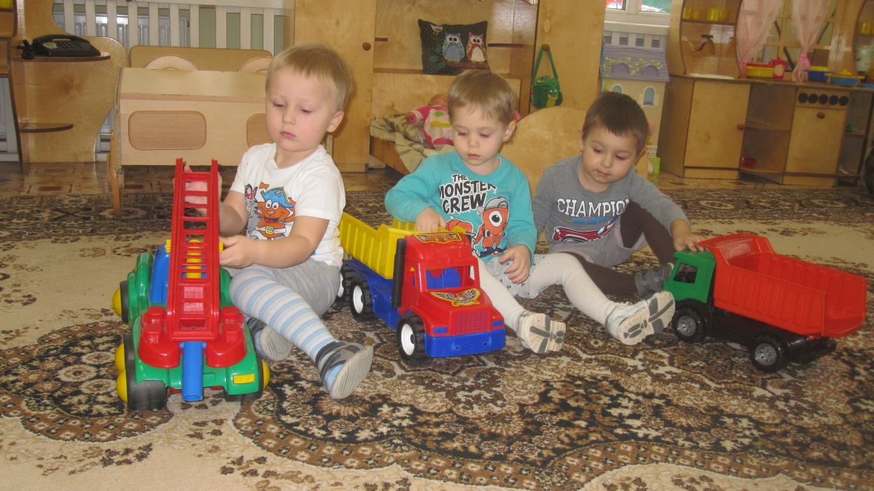

Slide 7
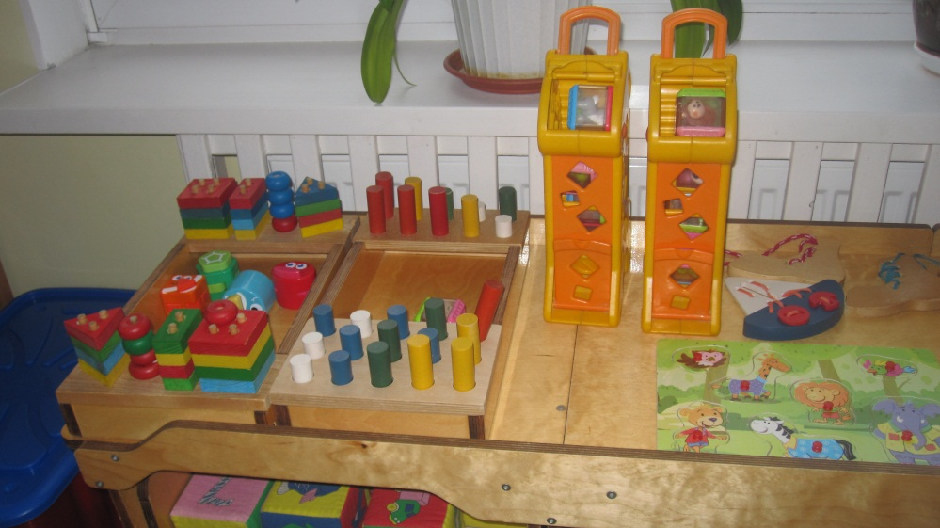
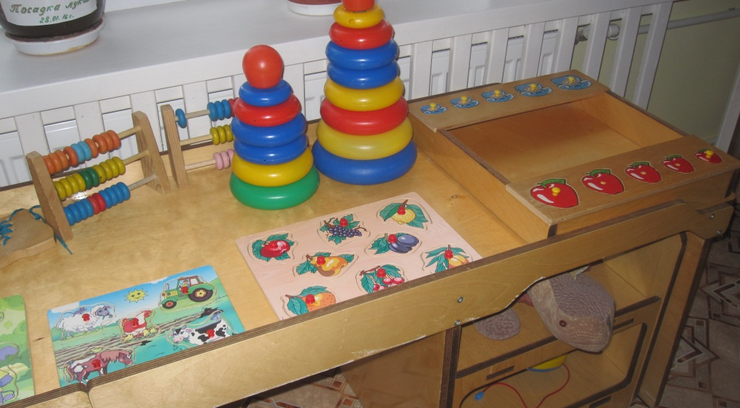
Центр сенсорного развития

Slide 8
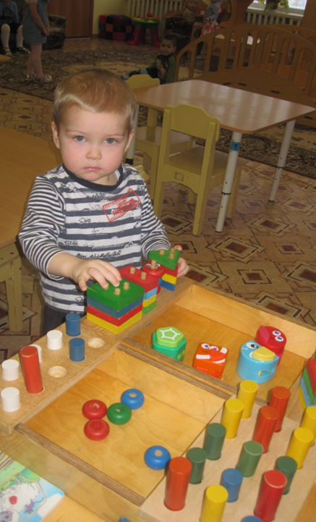
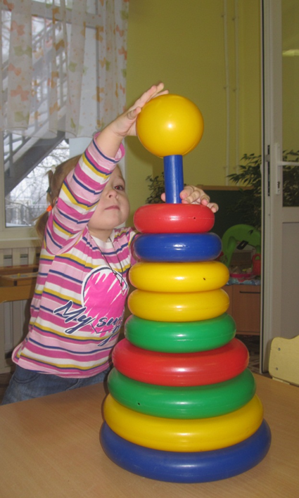
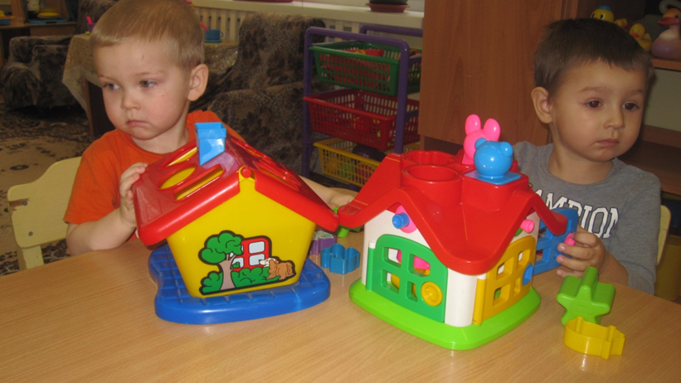

Slide 9
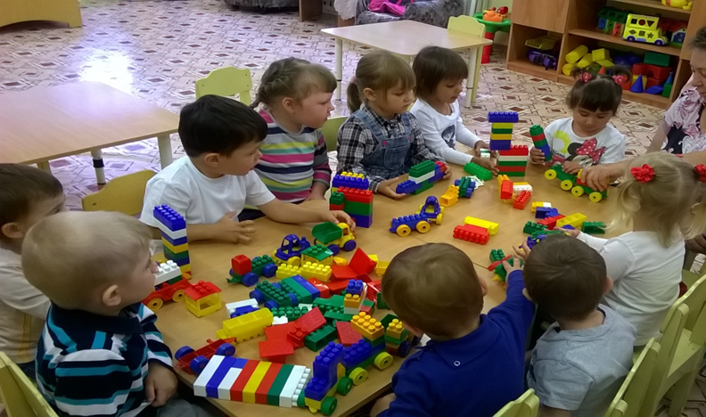
Центр конструктивной деятельности

Slide 10
Центр физической культуры

Slide 11
Центр музыкальной деятельности

Slide 12
Центр «Здравствуй , книжка!»

Slide 13
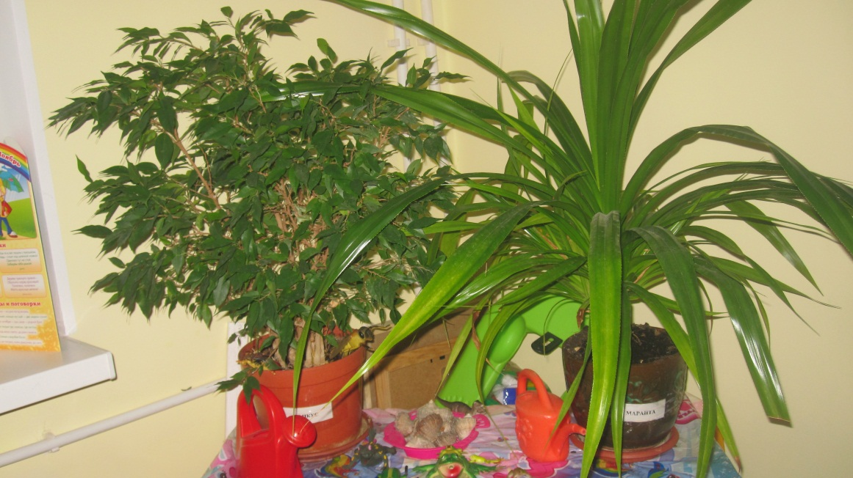
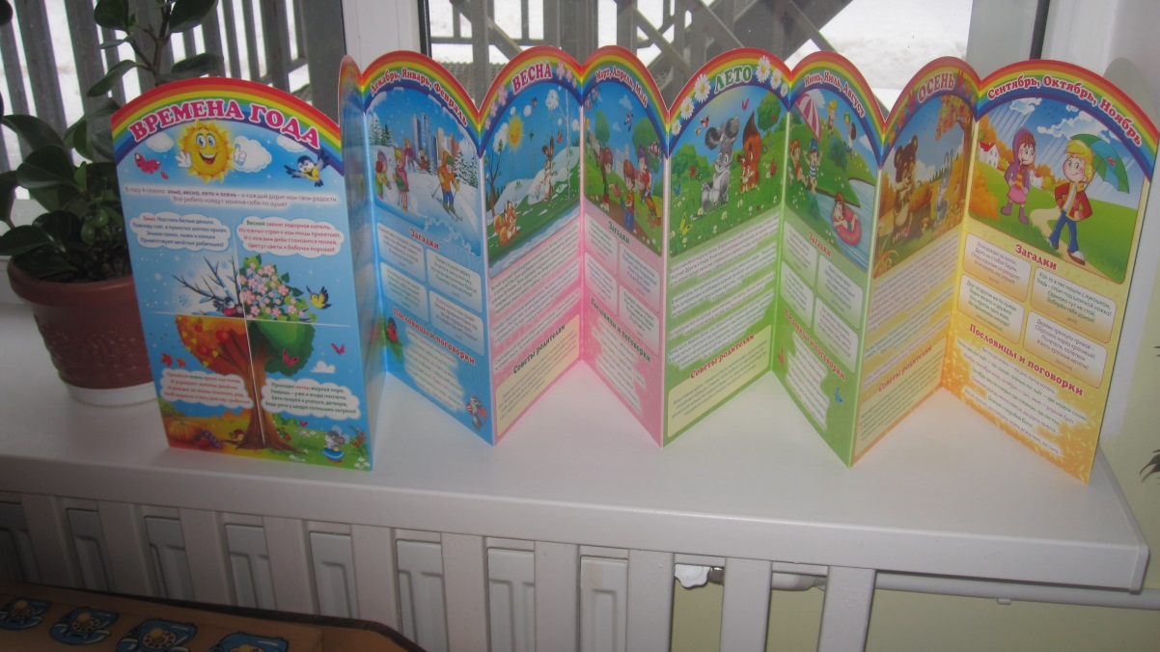
Центр природы

Slide 14
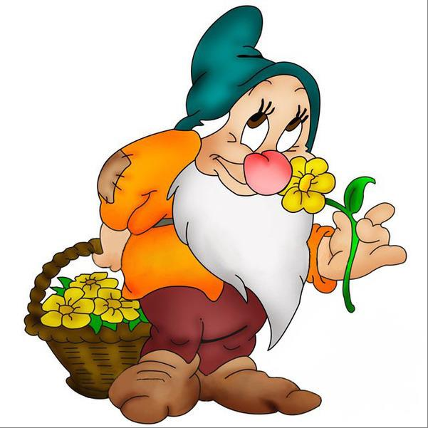
Спасибо за внимание!

